Slide 1

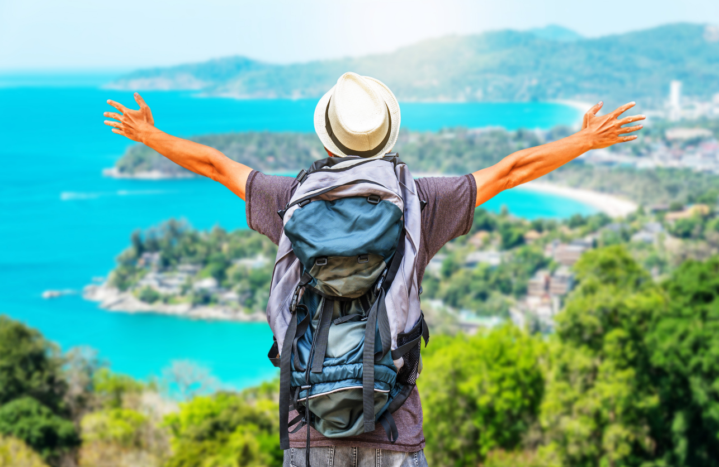
PAYSAGE+ Aimable

Slide 2
Partenaires / Partner
  Ente Turismo Langhe Monferrato Roero
  Provincia di Cuneo
  ATL del Cuneese
  Camera di Commercio di Cuneo
  Regione Liguria - Direzione Turismo
  Camera di Commercio Industria Artigianato Agricoltura Riviere di Liguria
  Communauté d'Agglomeration de la Riviere Francaise (CARF)
  Métropole Nice Côte d'Azur
  Chambre de Commerce et d'Industrie de Nice Cote d'Azur (CCI NCA)
  Chambre de Metiers et de l'Artisanat Provences-Alpes-Cote d'Azur (CMAR)

Slide 3
Objectifs / Obiettivi
Diversification de l'offre de tourisme de plein air transfrontalier
Produit touristique qui valorise le paysage, en répondant à la demande croissante d'expériences immersives liées à la nature et au bien-être.
Systématisation d’un nouveau concept de produit touristique
implication d’opérateurs, de la communauté locale et des touristes dans un modèle vertueux et conscient pour vivre le paysage, les traditions et les produits typiques qui y sont liés.
Diversificazione dell’offerta turistica outdoor transfrontaliera
Prodotto turistico che valorizzi il paesaggio, rispondendo alla crescente domanda di esperienze immersive legate alla natura e al benessere.
Mettere a sistema un nuovo modello di prodotto turistico
Coinvolgimento di operatori, comunità locale e turisti in un approccio virtuoso e consapevole per vivere il paesaggio, le tradizioni e i prodotti tipici.

Slide 4
Défis et tendances du tourisme actuel
Sfide e trend del turismo attuale
Défis:
Surcharge et impacts environnementaux: Destinations saisonnières comme la Côte d'Azur souffrent d'une pression touristique forte.
Zones intérieures à risque: Dépeuplement, vieillissement et abandon des territoires marginaux.
Exploitation des ressources: Les zones touristiques les plus fréquentées subissent une surutilisation des infrastructures et de l'environnement.
Tendances du marché:
Croissance du tourisme slow et outdoor soutenue par l'authenticité et l'identité culturelle.
Tourisme slow: Vélo, randonnée, expériences de proximité à faible impact environnemental.
Tourisme expérientiel et personnalisé: Bien-être, nature et digitalisation au service des expériences
Sfide:
Sovraffollamento e impatti ambientali: Destinazioni stagionali come la Costa Azzurra soffrono di una forte pressione turistica.
Aree interne a rischio: Spopolamento, invecchiamento e abbandono dei territori marginali.
Sfruttamento delle risorse: Le aree turistiche più affollate subiscono un sovra-utilizzo delle infrastrutture e dell’ambiente.
Trend di mercato:
Crescita del turismo slow e outdoor trainato da autenticità e identità culturale.
Turismo lento: Bike, trekking, esperienze di prossimità con basso impatto ambientale.
Turismo esperienziale e personalizzato: Benessere, natura e digitalizzazione a supporto delle esperienze.

Slide 5
Chronogramme activités
Cronoprogramma attività
1ère année (2025-2026): Développement de l’offre et création du Club de Produit “PAYSAGE+ Aimable” Ateliers et sessions avec les opérateurs : co-création de l’offre touristique à travers l’implication directe des acteurs locaux. Collaboration entre les institutions, les entreprises et les communautés locales.
2ème année (2026-2027): Formation et développement des compétences : Focus sur la qualité et l’innovation des services proposés. Animation territoriale et formation pour les opérateurs et les jeunes entrepreneurs, en renforçant la gestion conjointe du tourisme slow.
3ème année (2027-2028): Promotion et diffusion de l’offre touristique avec des stratégies ciblées pour valoriser l’unicité du produit.
1° anno (2025-2026): Sviluppo dell’offerta e creazione del Club di Prodotto “PAYSAGE+ Aimable”. Laboratori e Atelier con operatori: Co-creazione dell’offerta turistica attraverso il coinvolgimento diretto degli attori locali. Collaborazione tra enti, imprese e comunità locali.
2° anno (2026-2027): Formazione e sviluppo di competenze: Focus sulla qualità e sull’innovazione nei servizi offerti. Animazione territoriale e formazione per operatori e giovani imprenditori, rafforzando la gestione congiunta del turismo slow.
3° anno (2027-2028): Promozione e diffusione dell’offerta turistica con strategie mirate per valorizzare l’unicità del prodotto.

Slide 6
Budget
 | Budget totale | Budget FESR | Contropartite
ITALIA | 1.485.000,00€ | 1.188.000,00€ | 297.000,00€
FRANCIA | 828.000,00€ | 662.400,00€ | 165.600,00€
TOTALE | 2.313.000,00€ | 1.850.400,00€ | 462.600,00€

Slide 7


Merci pour votre attention
Grazie per l’attenzione
Camilla Parodi
Ente Turismo Langhe Monferrato Roero
progettazione@visitlmr.it

